Slide 1
GOD PRAKSIS-TRÆNING FOR UDLUFTNING OG UDLUFTNINGSSYSTEMER

Slide 2
INDLEDNING (TIL UNDERVISEREN)
Som en del af implementeringen af NEPSIs ‘Good Practices’ har NEPSI udviklet nogle undervisningsmaterialer.
Hver PowerPoint-træningspakke dækker et emne, der er relevant for arbejdere på tværs af alle industrier, der bruger materialer, der indeholder krystallinsk silica. Pakkerne indeholder information om risici for støveksponering relateret til emnet, god praksis og tilgængelige foranstaltninger til at reducere eksponeringen. Formålet med undervisningsmaterialet er at informere medarbejderne og hjælpe dem med at bruge kontrolforanstaltningerne effektivt og reducere deres eksponering for respirabelt krystallinsk silica (RCS) på arbejdspladsen.
Brug den tomme skabelon og pladsholdere til at tilføje yderligere oplysninger i træningspakken efter behov.

Slide 3
BEMÆRK
Oplysningerne i denne PowerPoint-træningsdokument er af rådgivende og informativ karakter. Det er hverken en standard eller en forskrift. Det skaber ikke nye juridiske forpligtelser og ændrer heller ikke eksisterende forpligtelser skabt af sundhedslovgivning og -politik.

Slide 4

INTRODUKTION
Det er meget vigtigt at lære, hvordan man beskytter sig selv mod arbejdsrelaterede sundhedsrisici.
I følgende PowerPoint lærer du om:
De tre typer ventilationssystemer, der bruges til at reducere arbejdernes eksponering til respirabelt krystallinsk silicastøv (RCS)
God praksis for ventilation
Her er der plads til, at underviseren kan skrive noget – hvis du har tilføjet et tilpasset slide, skriv en kort oversigt over konteksten
Notes:
Langvarig eksponering til respirabelt krystallinsk silica (RCS) har alvorlige konsekvenser på lang sigt. Af den grund er det vigtigt, at alle arbejdere er opmærksomme på, hvordan de kan begrænse eller eliminere eksponering til silicastøv
Dette træningsmateriale indeholder vejledning om udluftning af miljøer, hvor der er krystallinsk silica.

Slide 5

TEKNIKKER TIL BEGRÆNSNING AF STØV
GOD HYGIEJNE PÅ ARBEJDSPLADSEN
Du kan forhindre støv i at samle sig over tid ved at vaske dit arbejdstøj og støvsuge støv produceret af processerne– et rent arbejdsområde er sikkert arbejdsområde
VAND
Hvis man holder processerne våde, forhindrer man støv i at blive luftbåret ved at binde partiklerne i vand
Udluftning (og udsugning) er en af de fem vigtigste teknikker til begrænsning af støv.
BESKYTTELSESUDSTYR
Personligt beskyttelsesudstyr (f.eks. mundbind) beskytter arbejdere mod støv, når alle andre kontrolforanstaltninger er utilstrækkelige til at kontrollere eksponeringsrisici
INDESLUTNING
Udførelse af RCS-producerende processer i et lukket system forhindrer støveksponering ved kilden
UDSUGNING / VENTILATION
Opfang RCS ved kilden, før vi udsættes for det, og erstat forurenet luft med ren luft.

Slide 6


RISICI VED DENNE AKTIVITET
Det er vigtigt ift. beskyttelse mod RCS, at udstyret fungere korrekt
Langvarig eksponering til høje niveauer af RCS kan forårsage invaliderende lungesygdomme.
Det er vigtigt, at vi beskytter os selv mod udsættelse for dette luftbårne støv hver dag.
Ved at følge god praksis i dag beskytter vi vores fremtidige sundhed.
Hvad vil du gerne lave, når du går på pension?

Slide 7

HVORDAN VENTILATION REDUCERER RCS
Udluftning bruges til at reducere arbejdernes eksponering til luftbåret støv, herunder respirabelt krystallinsk silica.
Formålet med udluftningsanlæg er at beskytte arbejdere ved at:
Opfange luftbåren støv genereret af arbejdsprocesser, før vi udsættes for det
Sikre god luftkvalitet ved at erstatte forurenet luft med ren luft
Et udsugnings- og udluftningssystem placeret henover dit værktøj fanger støv ved kilden
Notes:
Udluftning er en vigtig del af opretholdelsen af luftkvaliteten indenfor i et arbejdsmiljø. Et korrekt designet lokalt udsugnings- og udluftningssystem er en af de mest effektive måder at reducere eksponeringen til silicastøv, når støvdannelse ikke kan forhindres med isolering eller våde metoder.

Slide 8
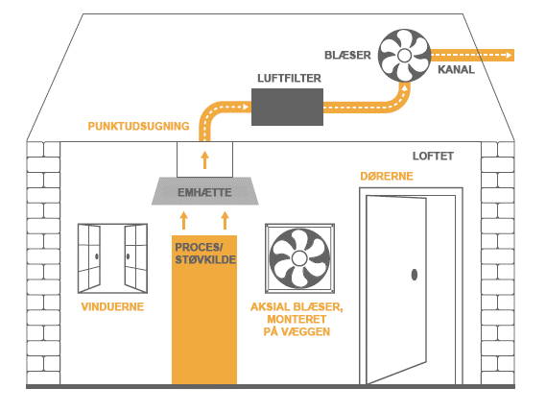
TYPER AF VENTILATION
Der er tre typer ventilationsanlæg, der har forskellige funktioner:
Naturlig ventilation - (fx frisk luft fra vinduer, døre osv.) tillader luft at strømme, hvilket naturligt reducerer koncentrationen af luftbårne forurenende stoffer
Vægmonterede ventilatorer - bruges til at skabe en gennemstrømning af luft, der erstatter forurenet luft med ren luft
Udsugningsventilation - bruges til at opfange luftbåren støv, før det når arbejdernes åndedrætszone, og derefter udsuge det på en sikker måde
Notes:
Der er tre hovedtyper af ventilation. Punktudsugning anses generelt for at være den mest effektive form for ventilation og bør altid anvendes, når den er tilgængelig.

Slide 9
ANBEFALINGER TIL UDLUFTNING
DET ANBEFALES, AT DU
Bruger udluftningssystemer, når de er tilgængelige
Rapporterer problemer og fejl relateret til udluftningsanlæg
Tekst til underviser — Tilføj yderligere tekst om udluftning generelt, der er relevant for din egen kontekst
DET ANBEFALES, AT DU IKKE
Rører ved udluftningssystemerne
Bruger bærbare blæsere, der kan forstyrre luftstrømmen omkring udsugnings- og udluftningssystemerne, eller som kan forstyrre støv, der har lagt sig, og få det til at blive luftbåret igen
Tekst til underviseren - Tilføj yderligere information om udluftning generelt, der er relevant for din egen arbejdsplads

Slide 10
TOM SLIDE
Brug dette slide til at lave tilpasset undervisningsmateriale til et bestemt arbejdsmiljø/-kontekst.
For at ændre billedet, højreklik > skift billede > fra fil.
For at oprette flere slides skal du klikke på fanen 'Ny slide' ovenfor.

Slide 11
KONKLUSION
Udluftning er en vigtig måde at begrænse og opretholde god luftkvalitet.
Husk:
Brug altid udluftningssystemer, når det er muligt
Rør ikke ved udluftningssystemerne
Hvis du har mistanke om, at et ventilationssystem ikke fungerer korrekt, skal du kontakte din leder på arbejdspladsen.

Slide 12
YDERLIGERE LÆRINGSRESSOURCER
God praksis for generel udluftning (Opgaveark 2.1.9)
NEPSI God Praksis-Guide
NEPSI Guide for SMV'er
Besøg NEPSI E-Learning Platform på training.nepsi.eu for flere læringsressourcer om RCS

